Slide 1
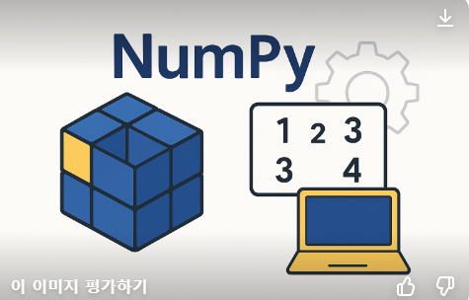
간단히 배우는 NumPy
Numerical Python의 줄임말로, 고성능 수치 계산을 위한 Python 라이브러리입니다.
다차원 배열(ndarray) 지원
벡터화된 연산으로 빠른 계산 가능
과학, 공학, 데이터 분석 등 다양한 분야에서 활용

Slide 2
NumPy
이미 만들어진 인공지능 모델갔다 쓰거나 인공지능 API 를 사용할거면 굳이 알필요 없음
인공지능 모델을 개발할거면 알아야함
파이썬에서 인공지능 모델을 import 해서 사용시 설치는 해줘야함
주의 : 기본 파이썬 list type 과 numpy 는 다른 자료형임.
list != numpy.ndarray

Slide 3
NumPy 설치 및 기본 사용법
설치:
pip install numpy
사용 예시:
import numpy as np
arr = np.array([1, 2, 3])
print(arr)
결과:
[1 2 3]

Slide 4
1차원 배열을 2차원 배열로 변환
arr2 = np.array([[1, 2, 3], [4, 5, 6]])
print(arr2)
결과:
[[1 2 3]
[4 5 6]]

Slide 5
배열 속성 확인
print(arr2.ndim) # 차원 수
print(arr2.shape) # 배열 형태
print(arr2.dtype) # 데이터 타입
결과:
2
(2, 3)
int64

Slide 6
배열 연산과 브로드캐스팅
// numpy.darray
a = np.array([1, 2, 3])
b = np.array([4, 5, 6])
print(a + b)
결과 : [5 7 9]
print(a + 10)
결과:
[11 12 13] // numpy.darray
//list
list1=[1,2,2]
list2=[1,2,2]
print(list2+list1)
결과 : [1, 2, 2, 1, 2, 2] // list
List 와 numpy.darray 는 출력 자료형이 완전히 똑같아 보이지만, 서로 다른 타입입니다.

Slide 7
다양한 배열 생성 방법
print(np.zeros((2,3))) # 0으로 채운 배열
print(np.ones((3,3))) # 1로 채운 배열
print(np.arange(0, 10, 2)) # 0부터 10까지 2 간격
print(np.linspace(0, 1, 5)) # 0부터 1까지 5개 균일 간격
결과:
[[0. 0. 0.]
[0. 0. 0.]]
[[1. 1. 1.]
[1. 1. 1.]
[1. 1. 1.]]
[0 2 4 6 8]
[0. 0.25 0.5 0.75 1. ]

Slide 8
일상 업무 예제 1: 매출 통계 분석
sales = np.array([120000, 90000, 100000, 95000])
print(np.mean(sales)) # 평균 매출
print(np.max(sales)) # 최고 매출
결과:
101250.0
120000

Slide 9
일상 업무 예제 2: 센서 데이터 처리
temp_f = np.array([75.2, 77.0, 73.4, 78.8]) # 화씨 온도
temp_c = (temp_f - 32) * 5/9 # 섭씨 변환
print(temp_c)
결과:
[24.0 25.0 23.0 26.0]

Slide 10
실무 업무 예제 : 이미지 처리: 엣지 감지
import imageio
import numpy as np
from scipy import ndimage
import matplotlib.pyplot as plt
# 이미지 읽기
img = imageio.imread('image.jpg')
gray_img = img.mean(axis=2)
# Sobel 커널 정의
sobel_x = np.array([[-1, 0, 1], [-2, 0, 2], [-1, 0, 1]])
sobel_y = np.array([[1, 2, 1], [0, 0, 0], [-1, -2, -1]])
# 엣지 감지
out_x = ndimage.convolve(gray_img, sobel_x)
out_y = ndimage.convolve(gray_img, sobel_y)
edge_img = np.hypot(out_x, out_y)
# 결과 출력
plt.imshow(edge_img, cmap='gray')
plt.axis('off')
plt.show()
이거 알필요 없음.
그냥 모델갔다 쓰는게 더 빠름.

